Slide 1
МУЛЬТИПЛИКАЦИЯ
КАК ИНСТРУМЕНТ ПРОДВИЖЕНИЯ ТВОРЧЕСТВА
РЕГИОНАЛЬНЫХ АВТОРОВ
(практические рекомендации)

Slide 2
ГАЛИЯ ТРУШЕЧКИНА
Педагог студии анимации «ОЖИВИ КАРТИНКУ» в Тульской областной детской библиотеке
Педагог в студии анимации и 3D-графики в Школе креативных индустрий, г. Тула
Организатор Тульского городского фестиваля анимации «МУЛЬТУЛА»

Slide 3
ЧТО НУЖНО ДЛЯ АНИМАЦИИ
Штатив
Камера/смартфон
Материалы для мультипликации
Понимание основ анимации
Художественный вкус
Навыки монтажа

Slide 4
ОСОБЕННОСТИ В РАБОТЕ С ДЕТЬМИ
Отсутствие критичности
Отсутствие насмотренности
Отсутствие терпения
Обучаемость!
Восприимчивость!
Привлекательность!

Slide 5
ЧТО С ЭТИМ ДЕЛАТЬ?
Опора в сценарии – книжные сюжеты
Опора в эстетике – книжные иллюстрации
Опора в работе – продуманная методика

Slide 6
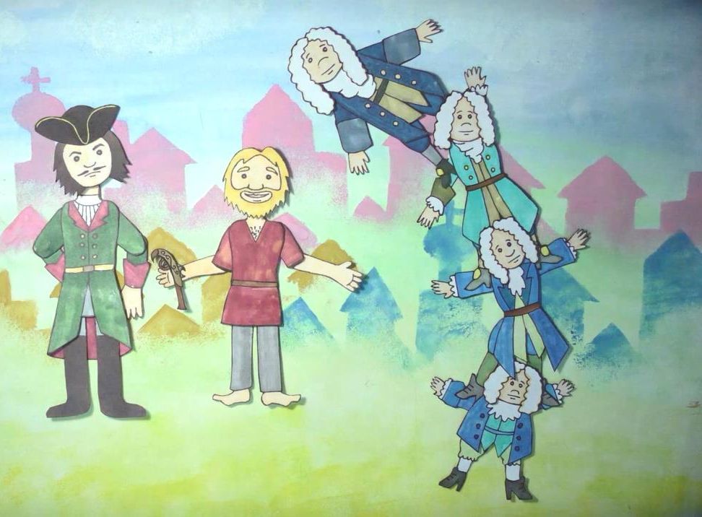
«Как мастер Тычка с Петром I знакомился»
3 детей-участников
Основа – иллюстрация и сюжет
Озвучка – необходимость отойди от традиционного чтения вслух

Slide 7
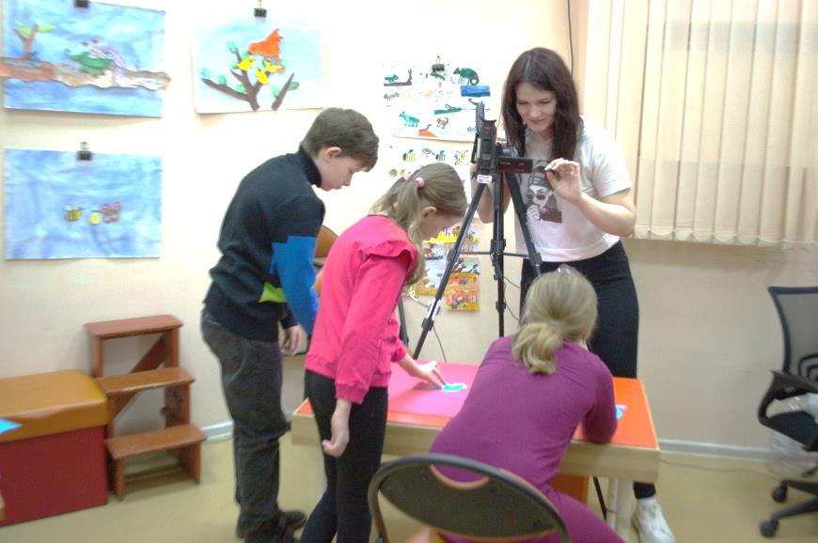
Мультфильм с фестиваля «МУЛЬТУЛА»
25 детей-участников
Использована распечатанная фотография
Простые фигуры
Съёмку на зеленом и красном фоне

Slide 8
И вновь ключевой навык – монтаж!

Slide 9
Дорогу осилит идущий. А мультфильм – снимающий!

Slide 10
СПАСИБО ЗА ВНИМАНИЕ!

